Slide 1
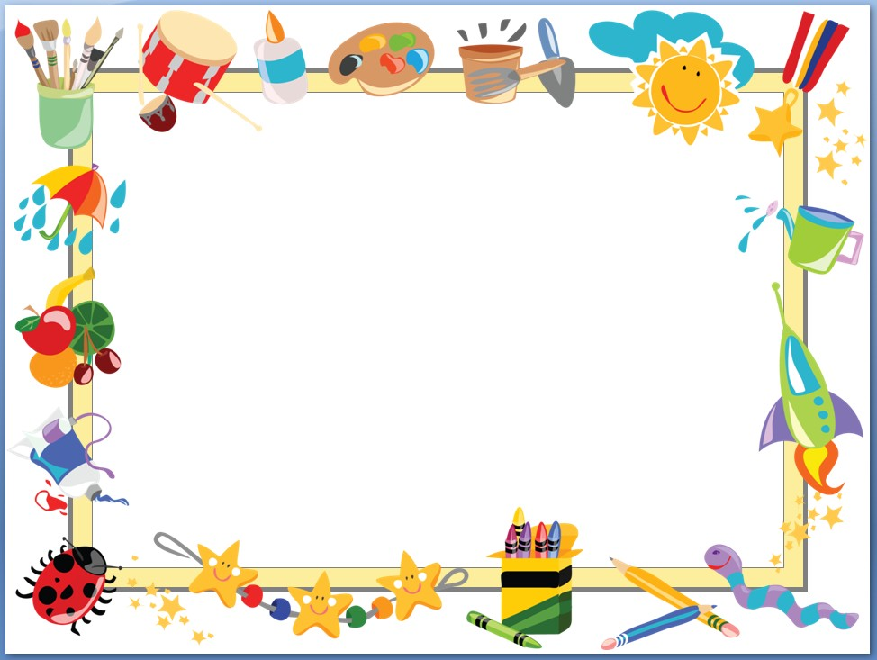


Nhận biết phân biệt 3 màu: xanh, đỏ, vàng
UBND QUẬN LONG BIÊN
TRƯỜNG MẦM NON HOA MỘC LAN
LĨNH VỰC PHÁT TRIỂN NHẬN THỨC
Lứa tuổi: Nhà trẻ 24 - 36 tháng

Slide 2

Cô và các con cùng nhau hát bài “Màu hoa”

Slide 3
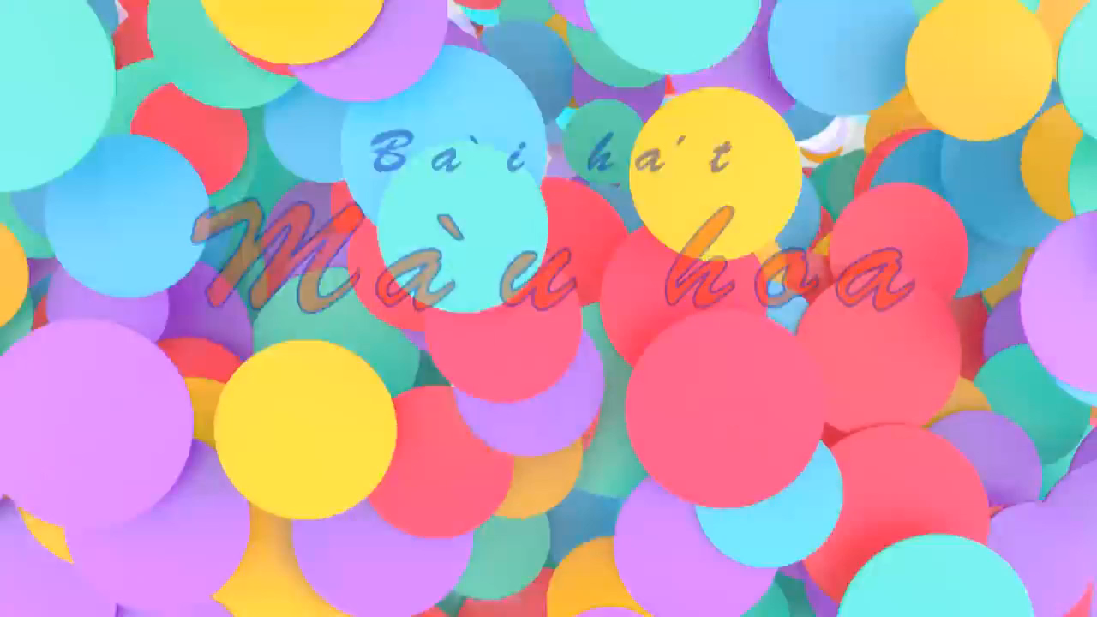

Slide 4

Cô và các con vừa hát bài gì?
      Trong bài hát nói đến màu gì?

Slide 5
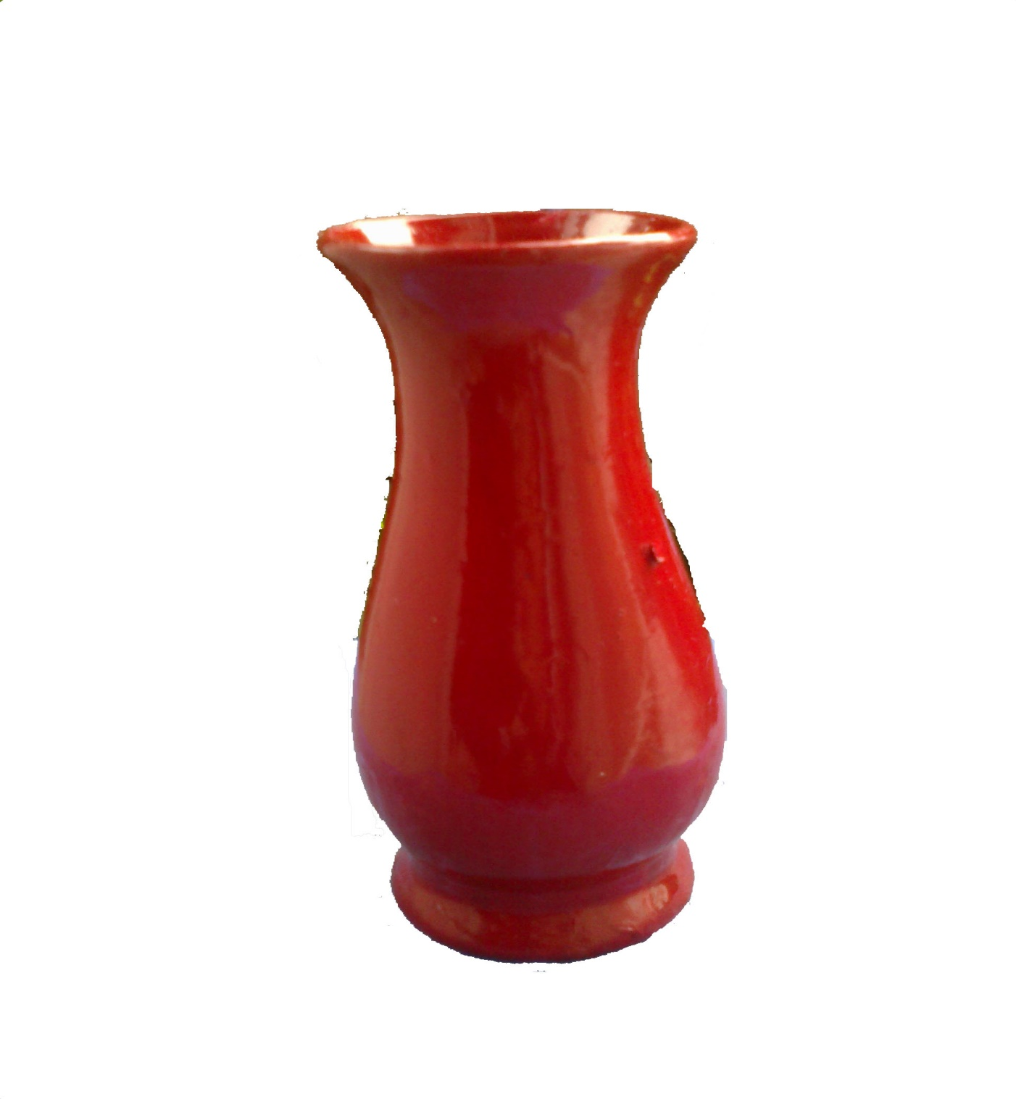
Màu đỏ

Slide 6
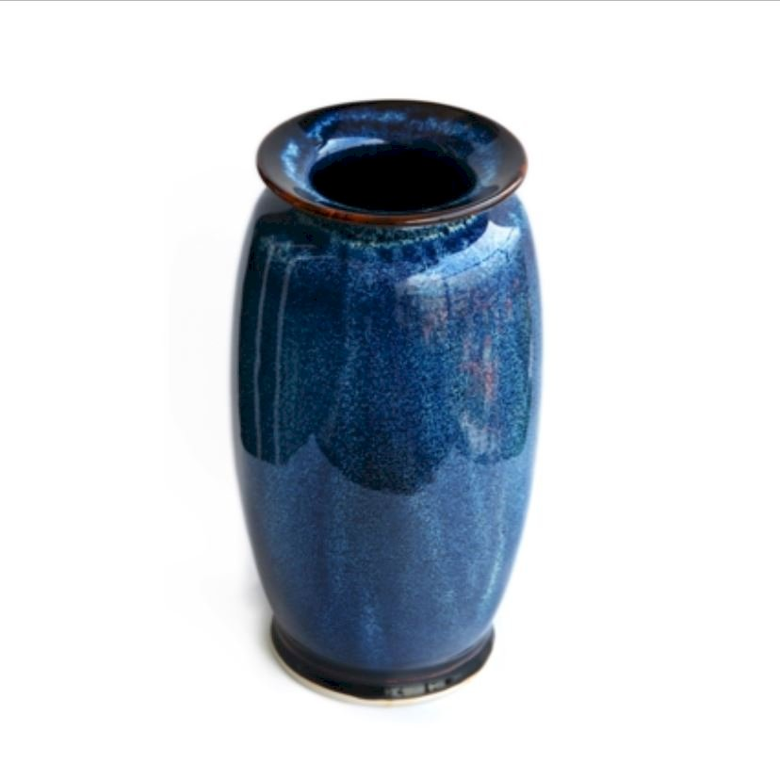
Màu xanh

Slide 7
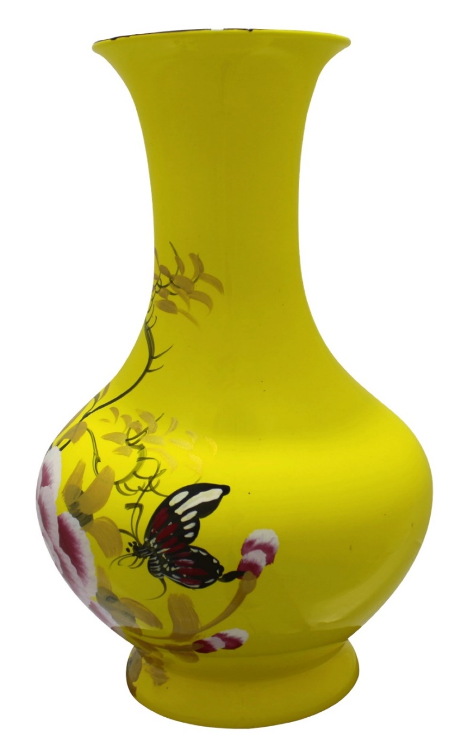
Màu vàng

Slide 8
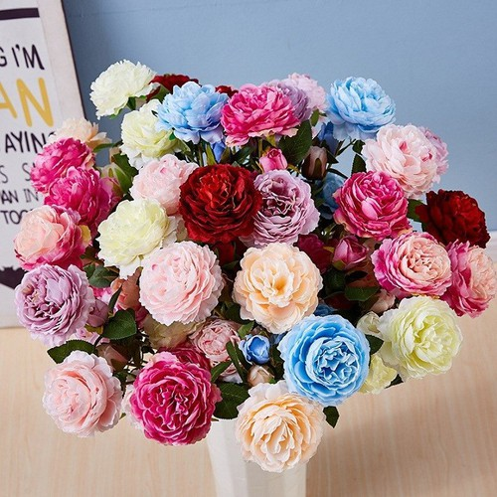


Slide 9

Màu đỏ

Slide 10

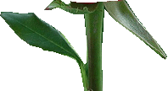
Màu xanh

Slide 11

Màu vàng

Slide 12

Trò chơi 1: Bé tinh mắt

Slide 13



Slide 14


Slide 15

Trò chơi 2: Cắm hoa về đúng lọ

Slide 16


Slide 17


Slide 19

Giờ học của chúng mình đến đây là kết thúc rồi! Cô xin chào và hẹn gặp các con ở hoạt động sau nhé!

